Slide 1
Adaptation fait
Par Justin Cloutier

Slide 2
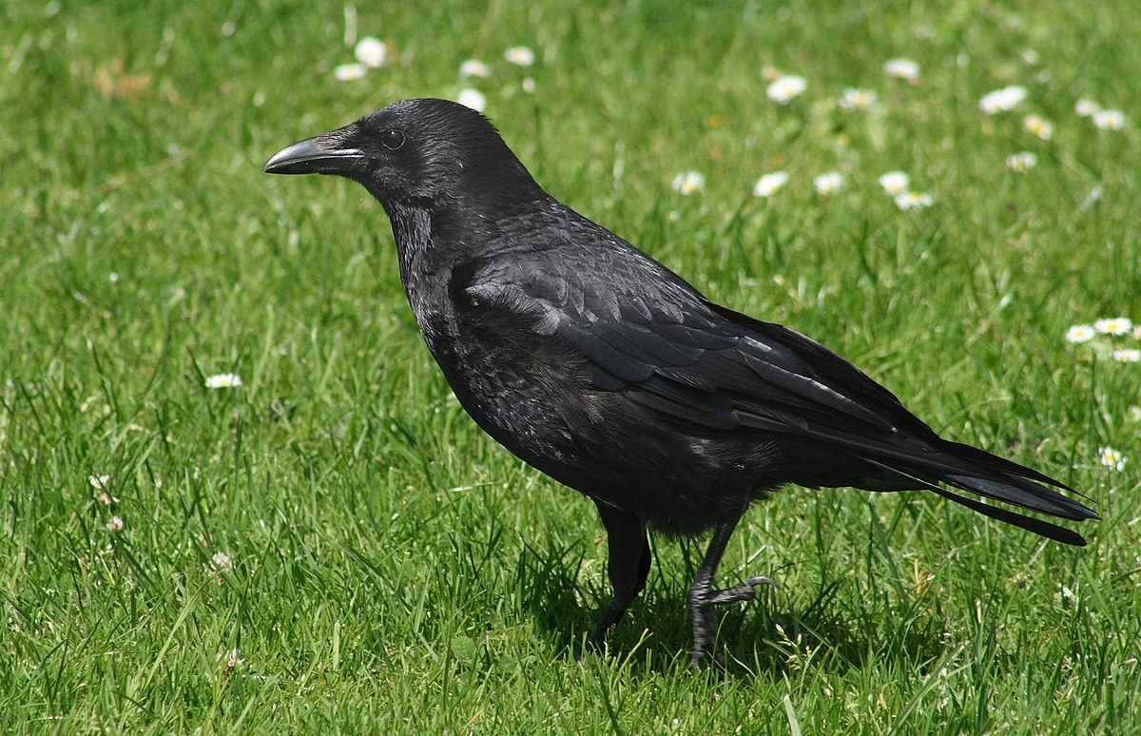
Quel est le type de régime alimentaire?

Slide 3
Omnivore

